Slide 1

NÁZEV ŠKOLY: Základní škola a praktická škola Arkadie, o. p. s.
AUTOR: Mgr. Ivana Hampejsová
NÁZEV: VY_32_INOVACE_185_NÁŠ SVĚT_RODINA
TÉMA: RODINA
ČÍSLO PROJEKTU: CZ.1.07./1.4.00/21.2257

Slide 2
Anotace
Materiál pro výuku předmětu Náš svět v 7. a 8. třídě základní školy speciální
Určeno pro interaktivní tabuli
Cvičení pro ověření probrané látky – charakteristika: rodina, vznik rodiny, funkce rodiny
žák popisuje obrázky – zpětná vazba po kliknutí
křížovka a hlavolam – zpětná vazba
Použití pro samostatnou i skupinovou práci i jako soutěž
Žáci dobře spolupracovali, byli aktivní, snaživí
Vytvořeno 25. 5. 2012

Slide 3
RODINA

Slide 4
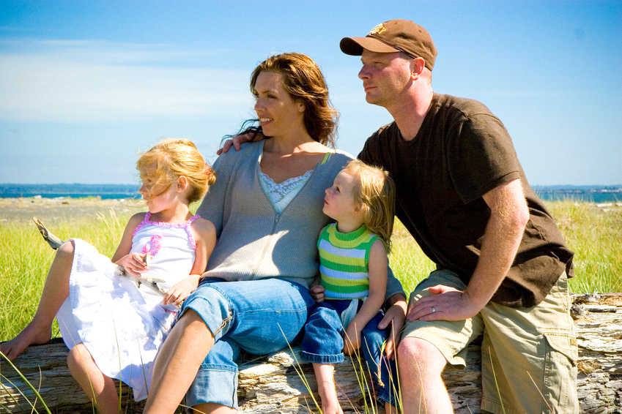
RODINA
OTEC
MATKA
DĚTI
Notes:
Kdo tvoří rodinu?

Slide 5

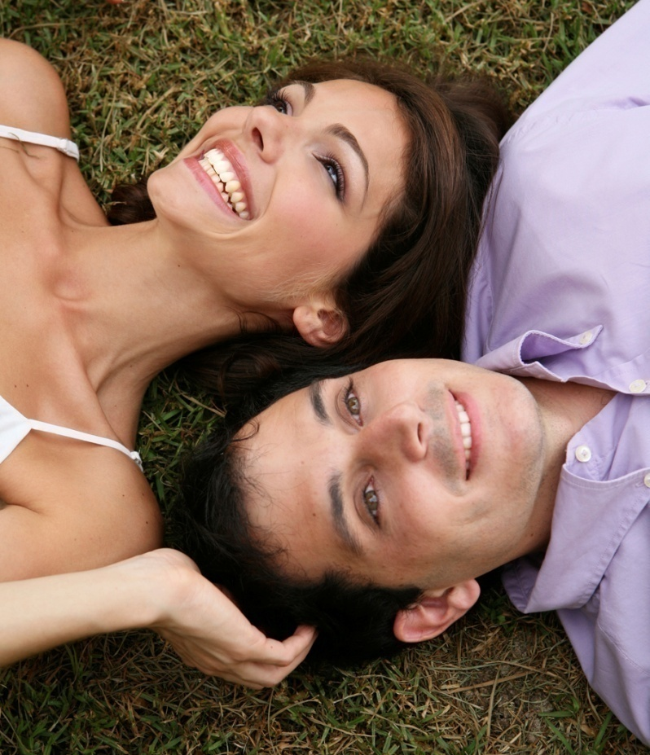
VZNIK RODINY
CHOZENÍ
LÁSKA
Notes:
Co předchází vzniku rodiny?

Slide 6

KŘÍŽOVKA
1. SNOUBENCI SI NASAZUJÍ
2. MÁ NEVĚSTA NA HLAVĚ
3. SNOUBENCI DOSTÁVAJÍ OD HOSTŮ
4. DOPRAVNÍ PROSTŘEDEK SVATEBČANŮ
5. ŽENICH A NEVĚSTA JINAK
6. ŽENICH A NEVĚSTA PO SVATBĚ
1
2
3
4
5
6

Slide 7
KŘÍŽOVKA
1. SNOUBENCI SI NASAZUJÍ
2. MÁ NEVĚSTA NA HLAVĚ
3. SNOUBENCI DOSTÁVAJÍ OD HOSTŮ
4. DOPRAVNÍ PROSTŘEDEK SVATEBČANŮ
5. ŽENICH A NEVĚSTA JINAK
6. ŽENICH A NEVĚSTA PO SVATBĚ
ROZLUŠTĚNÍ
 |  | P | R | S | T | E | N | Y
 |  | Z | Á | V | O | J
 |  |  | D | A | R | Y
 |  | A | U | T | O
S | N | O | U | B | E | N | C | I
 |  |  | M | A | N | Ž | E | L | É
1
2
3
4
5
6

Slide 8
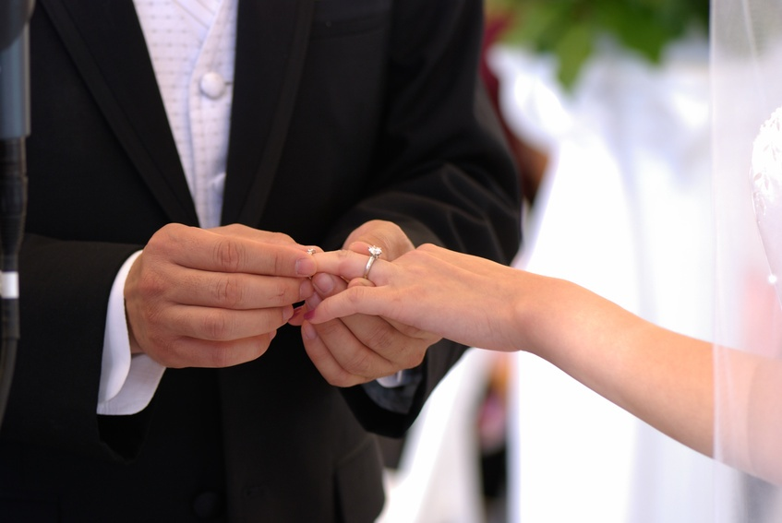
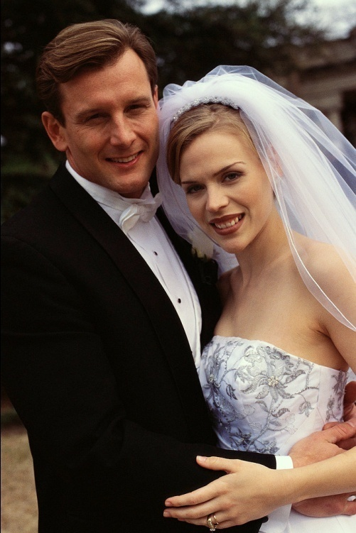
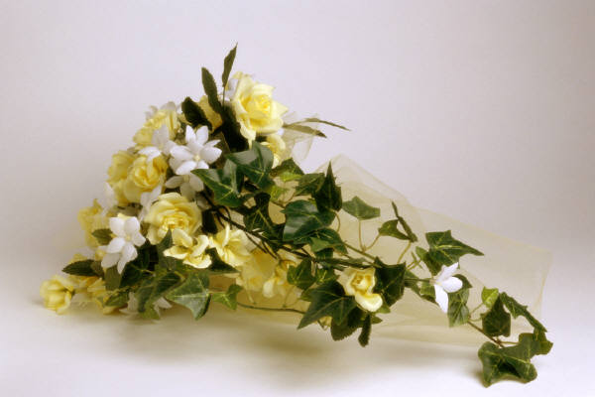
SVATBA
MANŽELSTVÍ
PARTNERSTVÍ
Notes:
Co je na obrázcích?

Slide 9
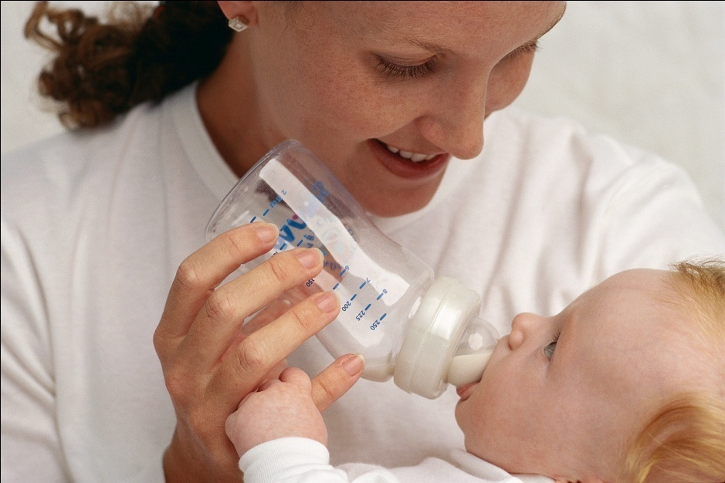
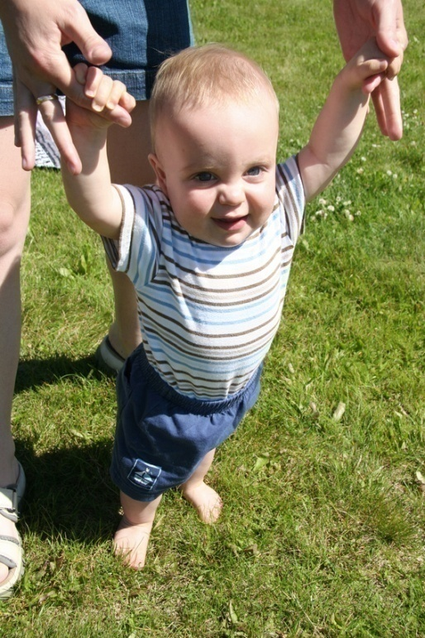
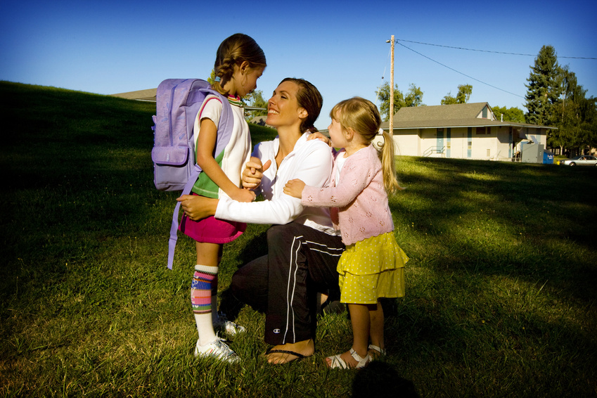
DĚTI
Notes:
Co je na obrázcích?

Slide 10
ROZLUŠTI A NAPIŠ ODPOVĚĎ DO OKÉNEK
NEJDŮLEŽITĚJŠÍ FUNKCÍ RODINY JE
MDJVVVHSAKÝÝÝDKPTÉCCCYUHHHLOŘÍ
OOOGŠFŽVVVNČAAA
DDDUPĚĚĚIUKTTTÁĎÍÍÍ

Slide 11
ROZLUŠTĚNÍ
NEJDŮLEŽITĚJŠÍ FUNKCÍ RODINY JE
V | Ý | C | H | O | V | A |  | D | Ě | T | Í
MDJVVHSAKÝÝÝDKPTÉCCCYUHHHLOŘÍ
OOOGŠFŽVVVNČAAA
DDDUPĚĚĚIUKTTTÁĎÍÍÍ

Slide 12
Použité zdroje
Obr.: [cit. 2012-5-25] www.microsoft.office.com

